Slide 1
Laporan Hasil Analisis Data
Fahmi Indra Setiawan

Slide 2
Pendahuluan
Latar Belakang
Dalam era digital saat ini, media sosial menjadi platform utama untuk berinteraksi dan menyebarkan informasi secara cepat dan luas.
Namun, di balik manfaatnya, media sosial juga menjadi lahan subur bagi penyebaran ujaran kebencian dan bahasa kasar yang dapat merugikan individu maupun kelompok.
Tujuan
Mengidentifikasi kata yang sering menjadi perbincangan oleh pengguna twitter.
Melakukan identifikasi lebih lanjut terkait kata kasar atau ujaran kebencian yang ada dalam perbincangan tersebut.

Slide 3
Metode Penelitian
Proses Code Function Cleansing
Mengubah menjadi huruf kecil semua
Menghilangkan karakter khusus
Menghapus kata khusus yang sering muncul dalam twitter (RT, User, Mention, Emoji)
Menghilangkan spasi berlebih
Mengganti kata alay dengan kata formal
Menghapus stopwords dalam bahasa indonesia
Metode statistika dan EDA
Menggunakan univariate analysis
Mencari kata umum yang paling sering muncul
Mencari kata kasar yang paling sering muncul
Menampilkan dengan visualisasi wordcloud dan horizontal bar chart

Slide 4
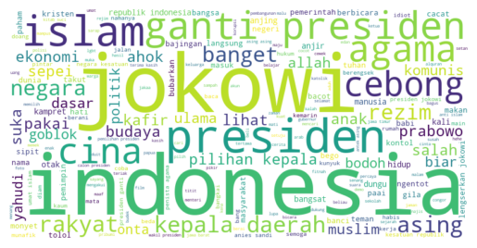
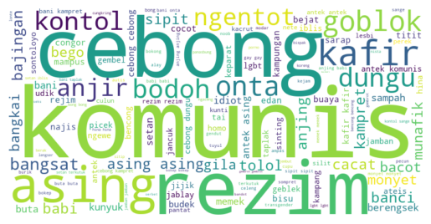
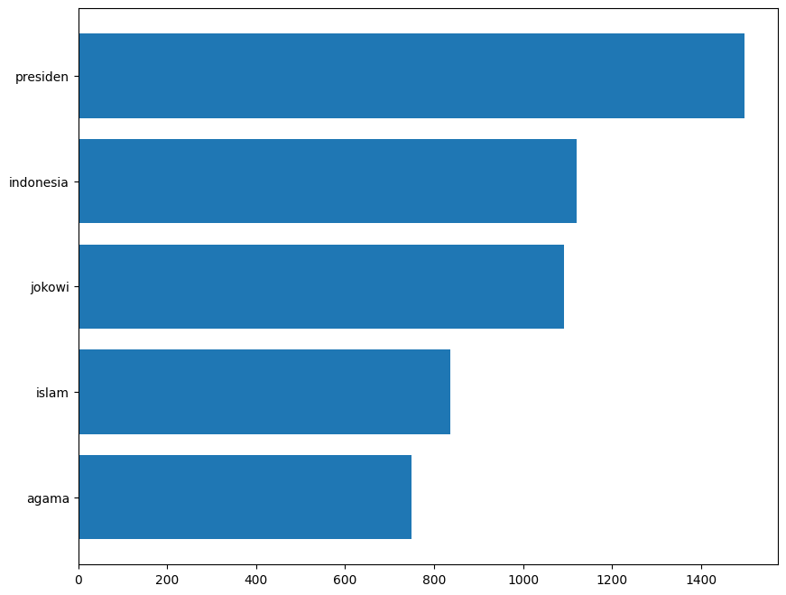
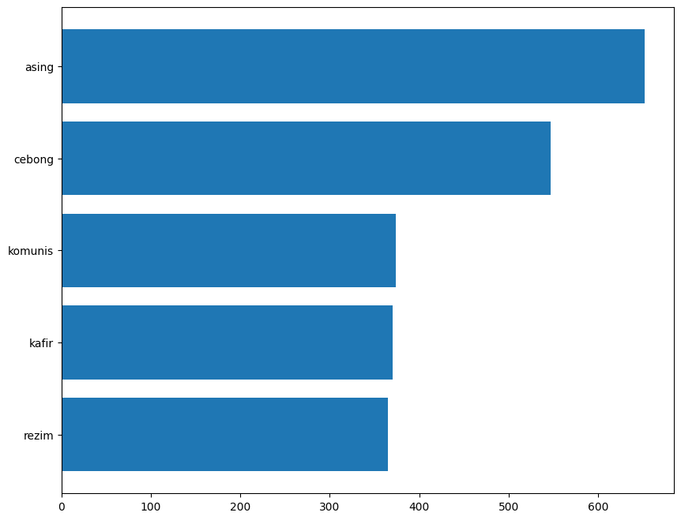
Visualisasi
Kata yang sering muncul secara umum
Kata kasar yang sering muncul

Slide 5
Hasil dan Kesimpulan
Secara umum, masyarakat twitter sering membahas tentang presiden indonesia pada saat itu yaitu Jokowi. Hal ini disebabkan karena dataset tersebut diambil pada saat tahun politik 2019.
Selain itu, kata yang sering dibahas juga merupakan kata-kata kasar yang digunakan untuk menunjukan kebencian kepada presiden indonesia.
Kata-kata ujaran kebencian dan bahasa kasar yang sering muncul juga berkaitan dengan sentimen politik kala itu yaitu: asing, cebong, komunis, kafir, dan rezim.
Dengan ini dapat diambil kesimpulan bahwa ujaran kebencian dan bahasa kasar sering muncul dan perlu dilakukan penanganan lebih lanjut.

Slide 6
Terima Kasih

